Slide 1
Zone de rejet et scoring

Slide 2
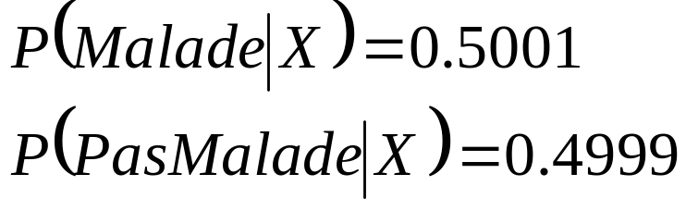
Introduction
Classifieur permet de décider
Quelle est la qualité de cette décision?
Exemple:
Règle de Bayes dit « X est Malade »
Et vous?

Slide 3

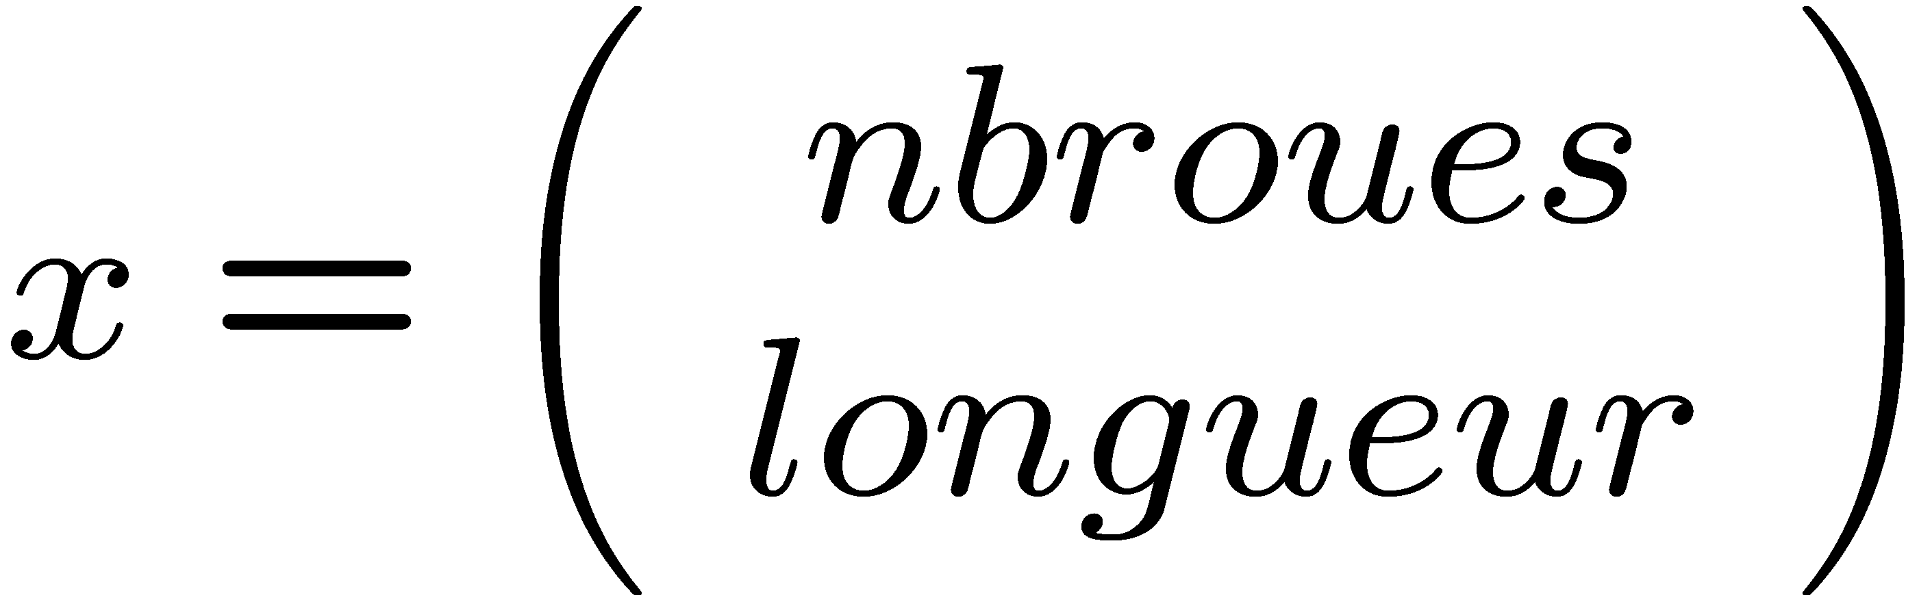
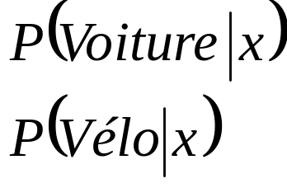
Autre exemple
Classifieur voiture/vélo
Décision
(c’est la forme voiture)
classifieur
x
Donnée
(vecteur forme)
Vecteur forme
(vecteur de caractéristiques)
Cadre de discernement: C={Voiture,Vélo}

Slide 4
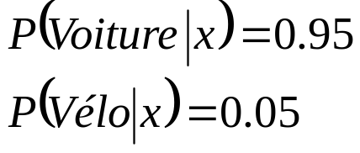
x
classifieur
x
☞ Décision: x est une voiture

Slide 5
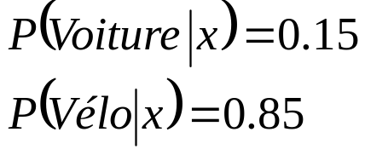
x
classifieur
x
☞ Décision: x est un vélo

Slide 6

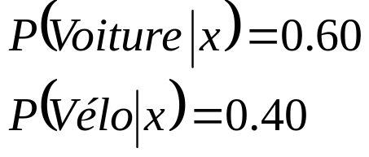
x
classifieur
x
☞ Décision: x est une voiture!!!
Rappel : cadre de discernement: C={Voiture,Vélo}

Slide 7
Introduction de la notion de rejet
Rejet d’ambiguïté
Rejet en distance
Un peu de prudence dans un monde d’incertitude !

Slide 8

Règle de décision classique
Cas paramétrique
  On connaît les ddp
Règle de décision classique (Bayes)

Slide 9
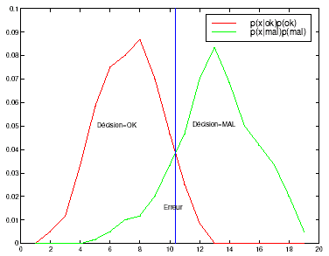
Exemple
Décision
Décision
réalité
réalité
erreur
x
x’
Bonne classification = 88,5%

Slide 10
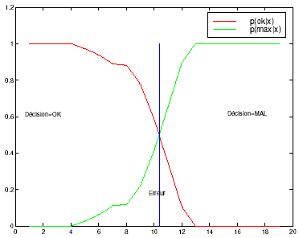

Exemple (suite)
Décision
Décision
réalité
réalité
Même problème vu du côté

Slide 11

Règle de décision avec rejet
Cas paramétrique
  On connaît les ddp
Règle de décision avec rejet (Chow, 1957)
d₀ : rejet du résultat du classifieur
ρ_{Α} : seuil de rejet

Slide 12
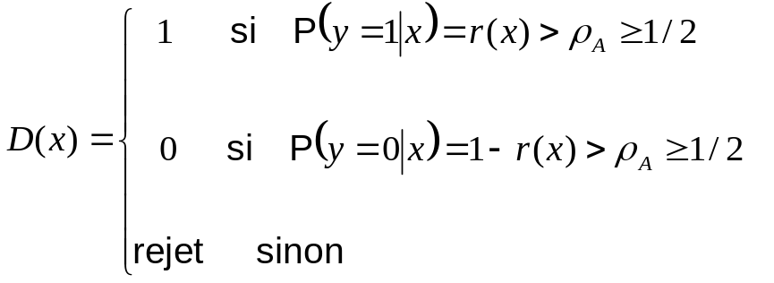
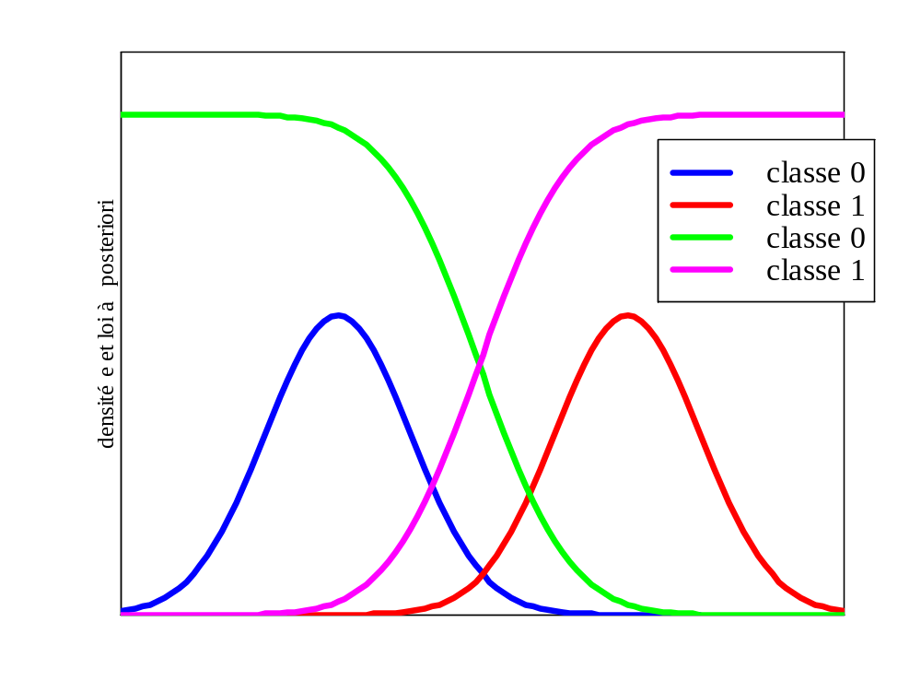
Règle de Chow
Définition :
règle de décision
du maximum
a posteriori (MAP)
1
Lois
a posteriori
ρ_{A}
1/2
Rejet
d’ambiguité
densités
x
classe 0 rejet classe 1

Slide 13
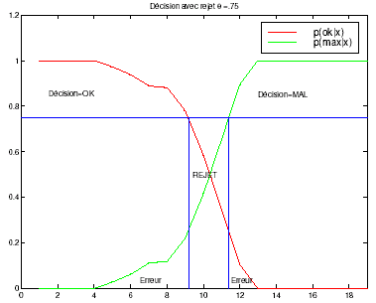
Exemple de rejet avec ρ_{A}=0,75
0.75
Bonne classification = 94,5% ; points rejetés = 15,2%

Slide 14
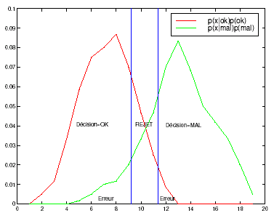

Exemple de rejet avec ρ_{A}=0,75
Même problème vu du côté de la distribution

Slide 15
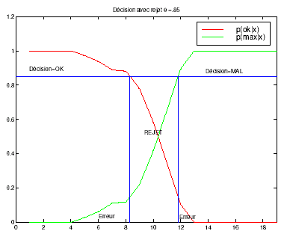
Exemple de rejet avec ρ_{A}=0,85
0.85
Bonne classification = 96,3% ; points rejetés = 24,2%

Slide 16
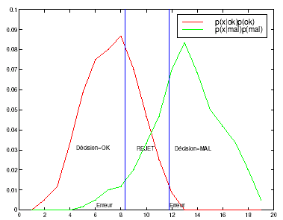
Exemple de rejet avec ρ_{A}=0,85
Même problème vu du côté de la distribution

Slide 17
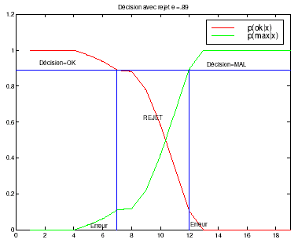
Exemple de rejet avec ρ_{A}=0,89
0.89
Bonne classification = 98,5% ; points rejetés = 43,0%

Slide 18
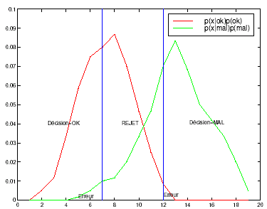
Exemple de rejet avec ρ_{A}=0,89
Même problème vu du côté de la distribution

Slide 19
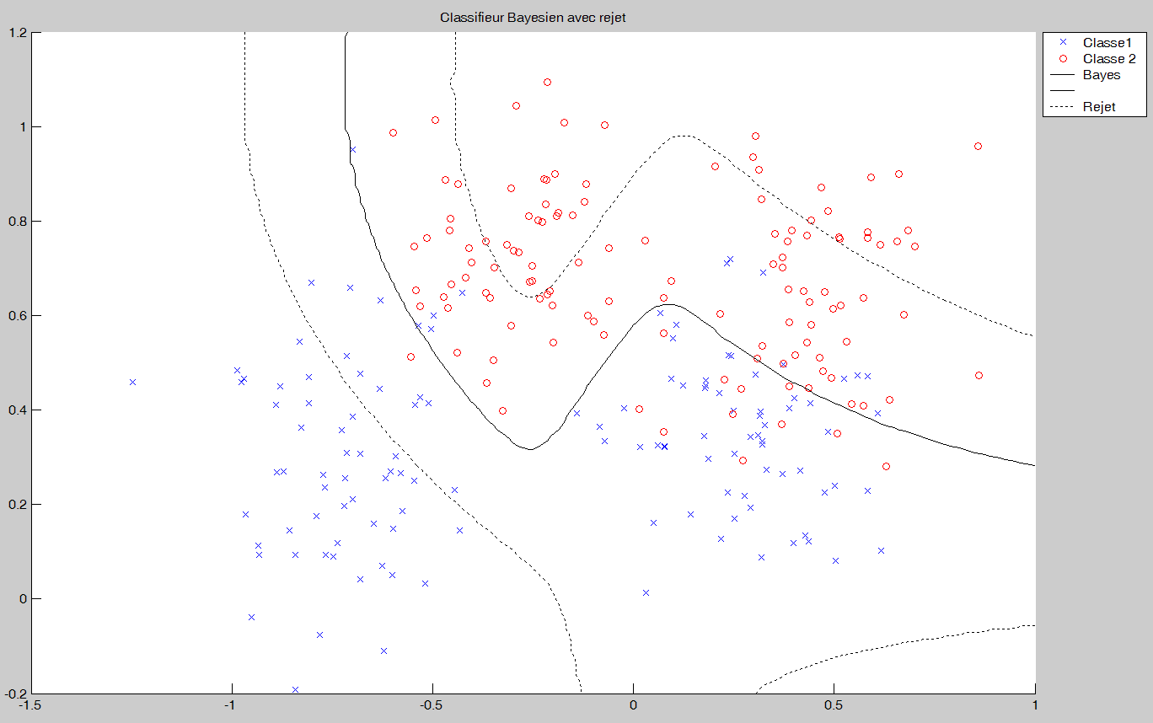
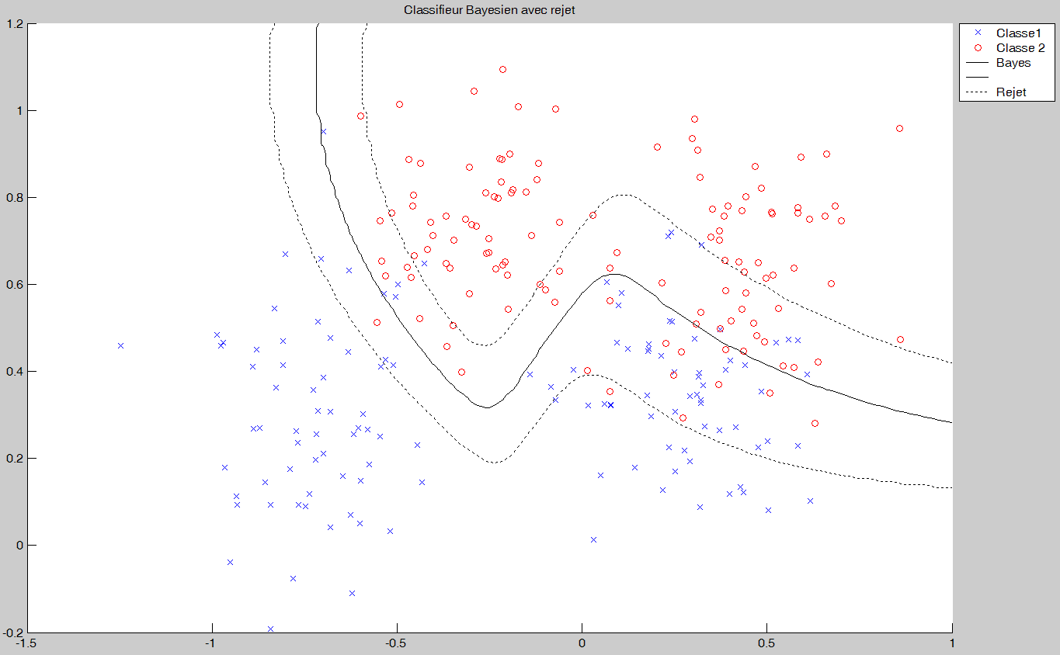
Exemple de rejet avec ρ_{A}=0,99

Slide 20
Exemple de rejet avec ρ_{A}=0,9

Slide 21
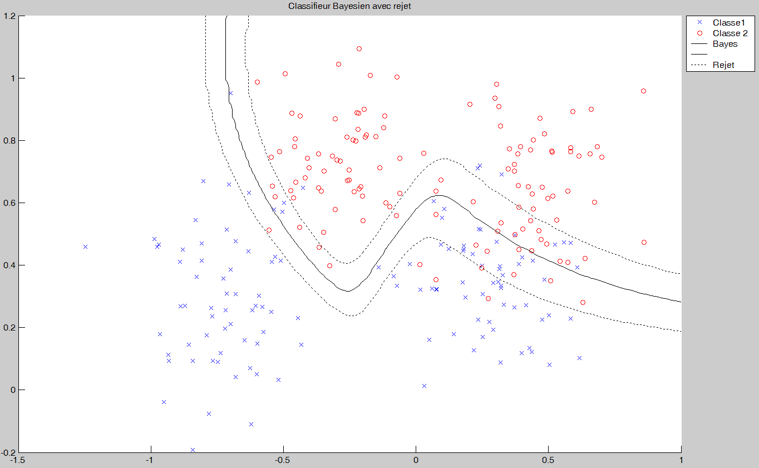
Exemple de rejet avec ρ_{A}=0,8

Slide 22
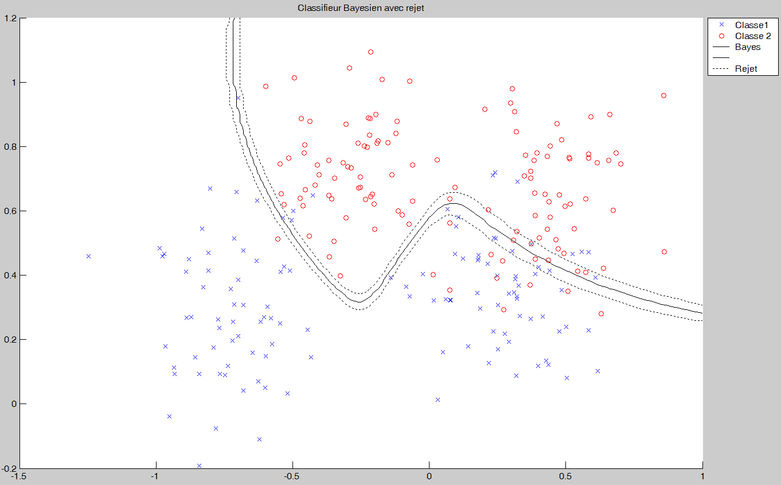
Exemple de rejet avec ρ_{A}=0,6

Slide 23
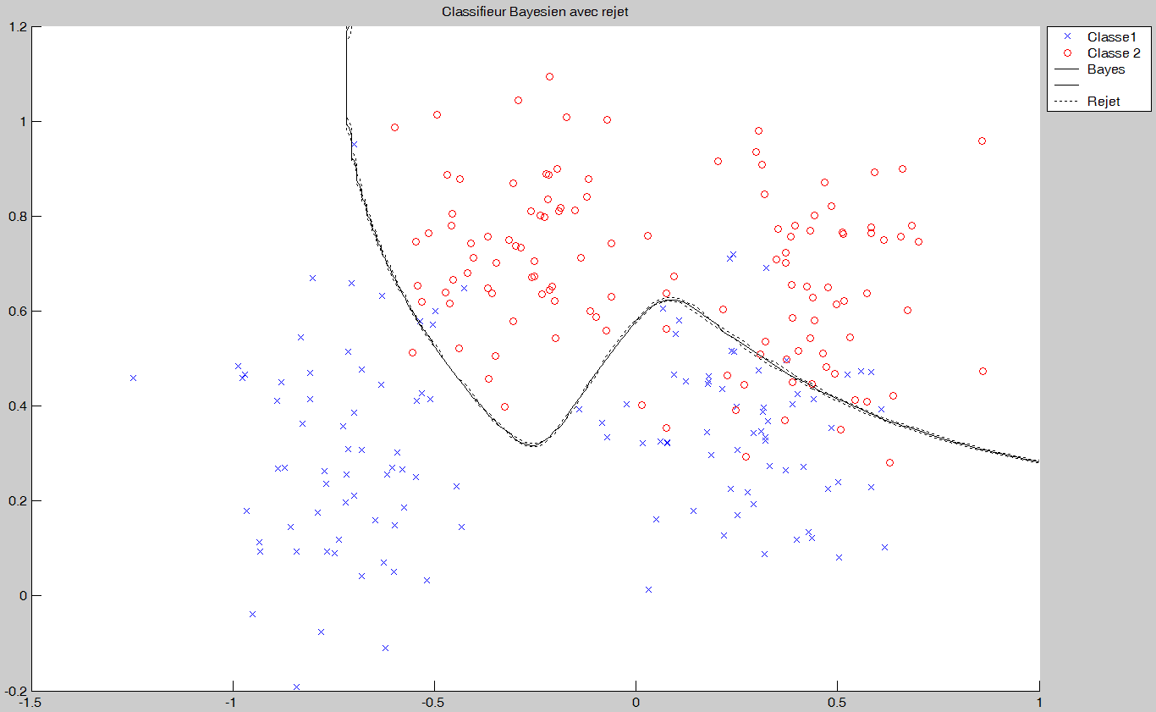
Exemple de rejet avec ρ_{A}=0,51

Slide 24
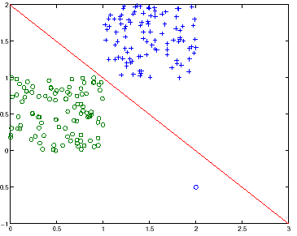
Extension de la notion de rejet
Rejet précédent = rejet d’ambiguïté
Mais…
?

Slide 25
Rejet en distance

Slide 26
Rejet en distance
Règle de décision
avec rejet d’ambiguïté et de distance
(Dubuisson, 1990)
ρ_{D} : rejet du résultat du classifieur si le point x
appartient à une zone éloignée des zones « usuelles »
des classes.
C_{d}: seuil de rejet en distance
d₀ : résultat du classifieur
ρ_{Α} : seuil de rejet d’ambiguïté

Slide 27
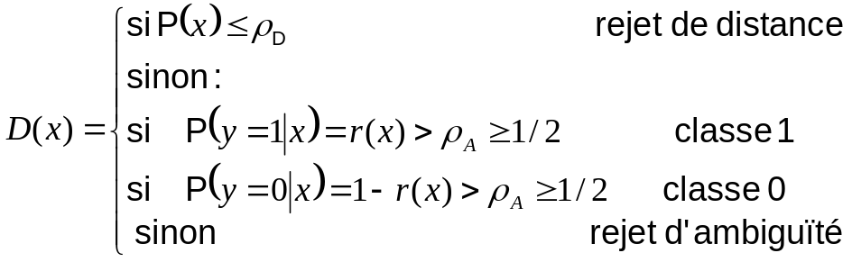
Rejet en distance
1
Lois
a posteriori
ρ_{A}
Si ρ_{D} = 0 et
ρ_{A} = .5 :
règle du MAP
(Bayes pour
le coût 0-1)
1/2
densités
ρ_{D}
x
rejet de distance classe 0 rejet classe 1 rejet de distance

Slide 28
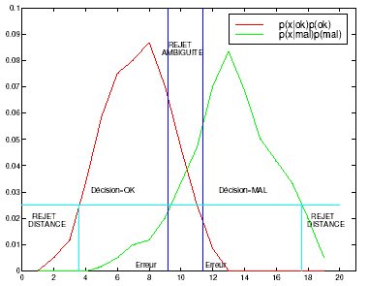
Exemple
0.025
ρ_{A}=0,75 ; C_{d} = 0,025

Slide 29
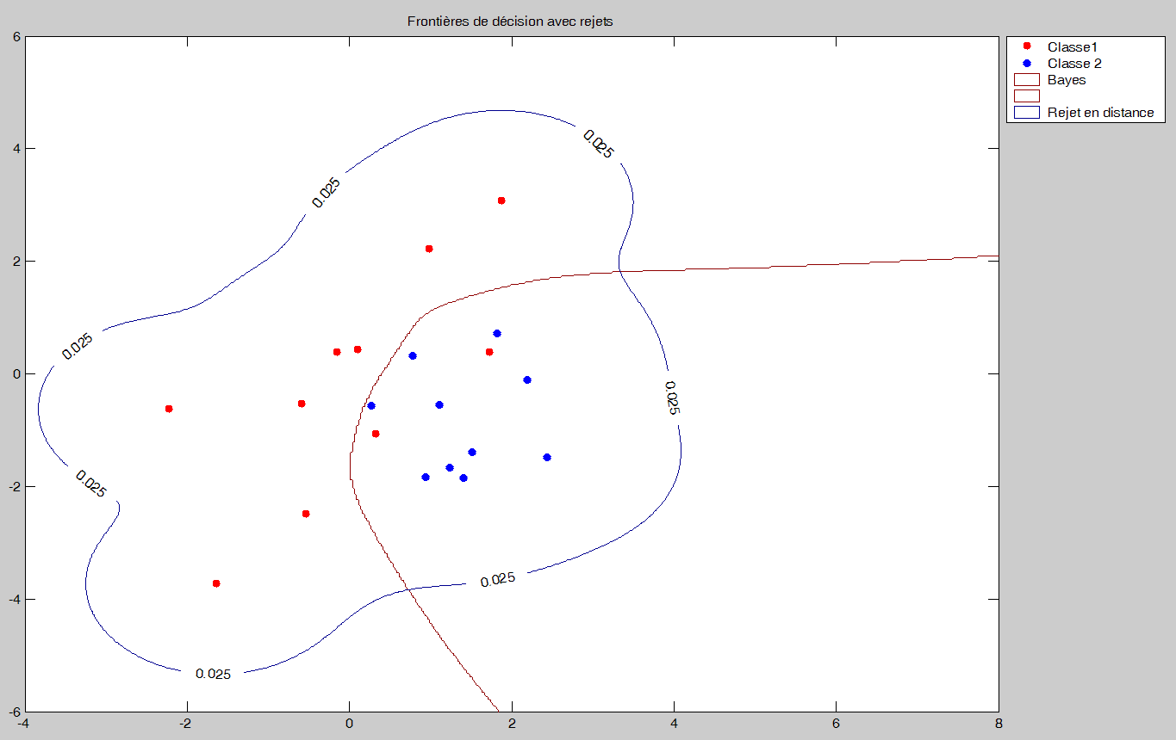
Exemple
ρ_{A}=0, 85 ; C_{d} = 0,025

Slide 30
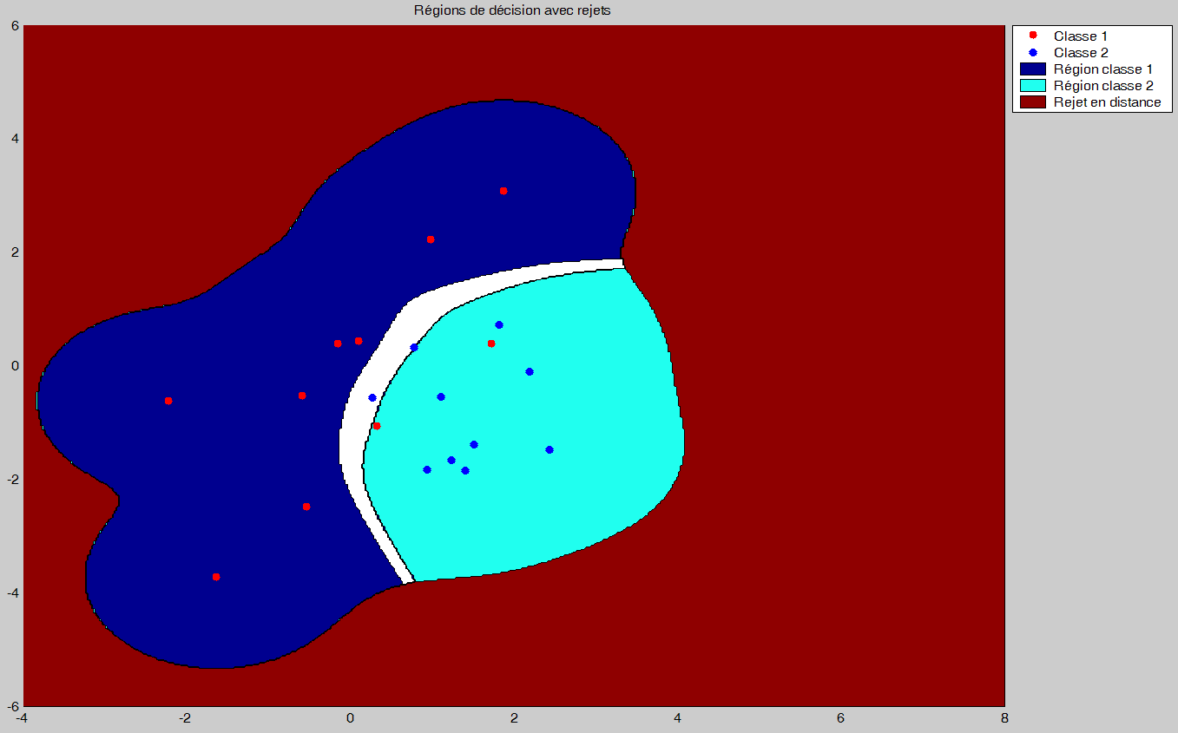
Exemple
ρ_{A}=0, 85 ; C_{d} = 0,025

Slide 31
Mesure de performances et qualité de l’utilisation du rejet
Comment mesurer les performances d’une règle de décision ?
Matrice de confusion, intervalle de confiance
☞ Exemple:
Courbe ROC : performances vs. rejet
Matrice de confusion :
 |  | vérité
 |  | ω₁ | ω₂
prévi-sion | ω₁ | 204 | 54
 | ω₂ | 19 | 55
Probabilité d'erreur estimée : (54+19)/332=0.22=p
Intervalle de confiance à 95 % : [0.18, 0.27]

Slide 32
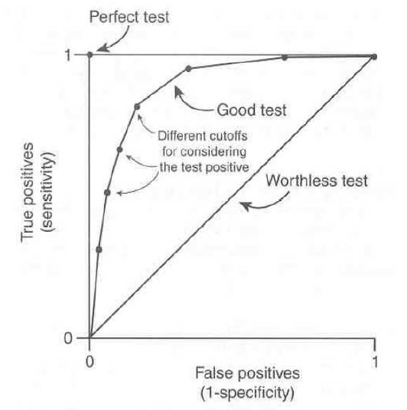
Courbe ROC
Courbe ROC
Les courbes ROC (Receiver Operating Characteristic) permettent d'étudier les variations de la spécificité et de la sensibilité d'un test pour différentes valeurs du seuil de discrimination. Le terme de courbe ROC peut être envisagé comme une "courbe de caractéristiques d'efficacité".
La courbe ROC est avant tout définie pour les problèmes à deux classes (les positifs et les
négatifs), elle indique la capacité du classifieur à placer les positifs devant les négatifs.
Elle met en relation dans un graphique les taux de faux positifs (en abscisse) et les taux de vrais
positifs (en ordonnée).

Slide 33
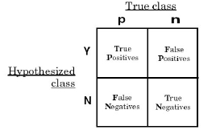
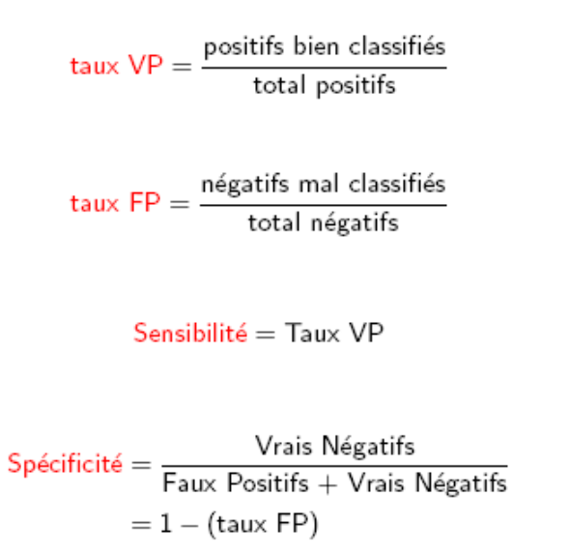
Courbe ROC
Matrice de confusion

Slide 34
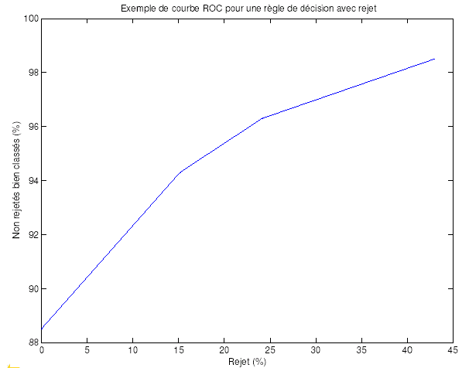
Courbe ROC
Courbe ROC
Performances d'un classifieur (sur les points non rejetés)
en fonction du pourcentage de points rejetés
+
+

